Slide 1

Formation Développement
Version V5

Slide 2
1. Tables
Présentation
  Informations générales sur la table & sa gestion
  Structure de la table : Champs & Clés
  Liens vers d’autres tables :
  permet le contrôle d’intégrité de la base par les programmes du superviseur en annulation, épuration, changement de code.
  Informations proposées par défaut dans les écrans
  (paramètres, options, code obligatoire, mot clé d’aide)
  Création d’une table dans la base de données,
  par validation de sa description.

Slide 3
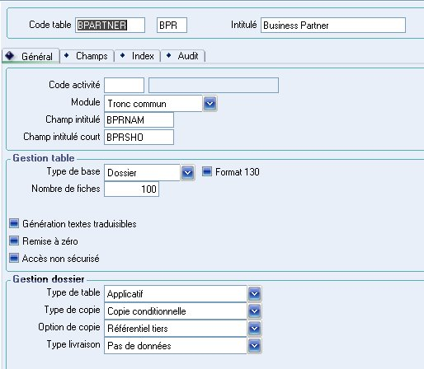
1. Tables : Informations générales
Développement>Dictionnaire données>Tables
Notes:
Code table : Axxxxxxx / X,Y,Zxxxxxxx table superviseur / table spécifique
Abréviation : Axx / X,Y,Zxx table superviseur / table spécifique
Code activité : X,Y,Zxx
Permet au superviseur d’identifier une table créée ou modifiée en spécifique.
Champs Intitulé :
identification des champ d’intitulé long et court pour les traitements superviseur
Permet l’affichage automatique de cet intitulé dans les écrans, les changements de code.
Type de base :
Par défaut celle du dossier.
Nombre de fiches :
Déterminera la taille de la table à créer.
Format 130 :
Permet à une Table d’un dossier 140 d’être accédée par un dossier 130.
Génération textes traduisibles :
Génération d’un fichier plat exploité ensuite dans Crystal par la fonction X3TranslatedText
Sinon, utilisation de la vue AVWTEXTRA (méthode nouvelle en v5)
Remise à zéro :
La table sera effacée par l’utilitaire de remise à zéro du dossier.
Accès non sécurisé
Non : tous les dossiers peuvent accéder à cette table en lecture écriture.
Oui : seuls, les dossiers autorisés peuvent y accéder (onglet « liens » dans la fiche dossier)
Type de table :
Applicatif, Superviseur, Système X3 (dossier mère), Dictionnaire, Interne (non livrée)
Type de copie :
à l’initialisation du dossier fille. Pour les tables applicatives et superviseur.
Type livraison :
interne Sage X3

Slide 4
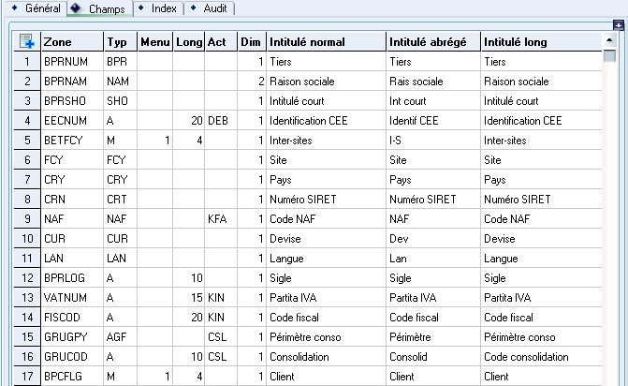
1. Tables : Champs
Notes:
Nom :
X_,Y_,Z_xxxxxxx pour le spécifique (voir la fonction de codification)
Libellés :
numéro stocké dans la table ATABZON .Texte stocké dans la table ATEXTE
Code activité :
permet d ’identifier un champ modifié en spécifique.
Options :
en fonction du type interne
Table liée :
garanti l’intégrité de la base de donnée (annulation, Changement de code, épuration)
Expression de lien :
précisée si la table liée a une clé primaire à plusieurs composantes.
Le lien indiqué sera sous la forme : composant1;composant2;…
Code annulation :
Action automatique engendrée par l ’annulation d ’un enregistrement dans la table liée.
Raz :
le champ sera effacé par l’utilitaire de remise à zéro du dossier.
Remarque : Une table est limitée à 255 champs et 512 colonnes ( champ * dim )

Slide 5
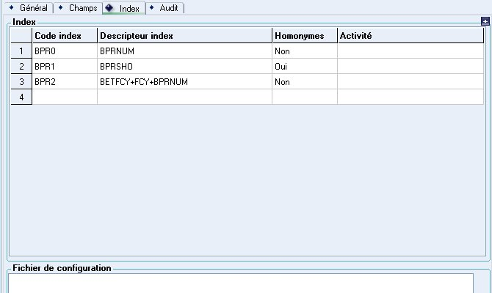
1. Tables : Index
Notes:
Clé primaire :
La clé primaire est le 1er index saisi.
Elle doit être unique, et obligatoirement renseignée.
Descripteur :
contient 1 ou plusieurs champs non indicé
champ trié en ascendant est précédent du signe +
champ trié en descendant est précédent du signe - (attention si utilisé en liste gauche)
remarque : le 1er champ est sans signe et est forcément ascendant
Les descripteurs doivent être distincts (champs et sens)
Code activité :
permet de définir une clé spécifique
Fichier de configuration :
Non renseigné par le standard. Il permet à l'utilisateur d'avoir la main sur l'instruction Create Table.

Slide 6
1. Tables
les limites
concernant la clé :
256 caractères
16 champs
champ limité à 250 caractères
concernant l'enregistrement :
Sous SQL, la limite est de 8060 octets
Sous Oracle, il n'y a pas de limite; mais sous Adonix, on a fixé la limite à 32K
limité à 255 champs par tables
limité à 512 colonnes ( champ1*dimension1 + champ2*dimension2 + ... + champN*dimensionN )
limité soit à un champ de type blob ou clob, la taille totale de l’enregistrement est limité à 2Go.
soit à plusieurs champs, mais dans ce cas, la taille totale de l’enregistrement est limité à 64 Ko.
nombre de tables ouvertes :
limite à 255 tables
Mode de stockage :
unicode ou ascii

Slide 7
1. Tables
  - Validation de la table
    - Création d’un traitement temporaire WWINIxxx
  ( xxx = abréviation de la table )
  - exécuté à la validation de la table pour initialiser des champs
  - Copie de la description de la table dans le dictionnaire d’un autre dossier.
  - une validation de la table sera nécessaire
  - les données ne sont pas copiées
  - Effacement des données
  - Suppression de la table dans la base et de la description dans le dico.
Validation
Traitement
Copie
Raz
Supprimer
Notes:
Traitement :
effacé dès que l’on se repositionne sur l ’enregistrement
Copie :
Si l ’élément existe déjà dans le dossier récepteur, un message d ’avertissement est affiché et le choix est donné à l ’utilisateur de poursuivre ou d ’arrêter.
La copie se fait sur un dossier de même machine et même port par défaut.
La copie peut se faire sur un dossier sur une autre machine d ’un autre port par la syntaxe suivante :
machine@dossier:port
Raz :
actif même si le flag « remise à zéro » pour cette table n ’est pas positionné.
Supprimer :
supprime la table de la base de données, *.srf, *.fde et la description dans le dictionnaire.

Slide 8
2. Ecrans
Présentation
  Un écran est un onglet ou la partie supérieure d’une fenêtre sous laquelle se trouvent plusieurs onglets.
  Description d’un écran dans le dictionnaire des écrans.
  Création d’un écran dans le répertoire des écrans par validation de sa description.

Slide 9
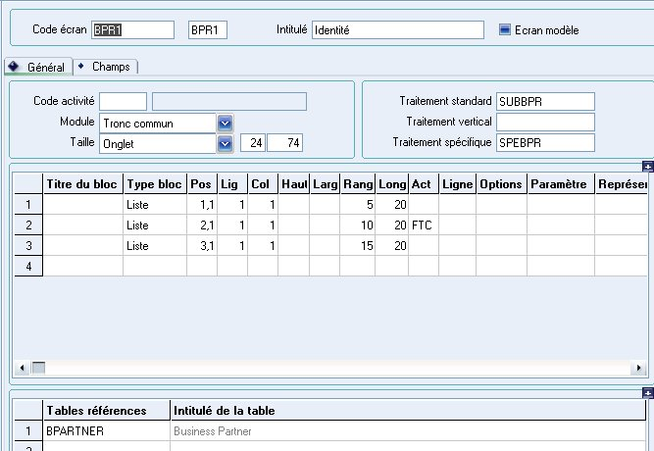
2. Ecrans : Informations générales
Développement>Dictionnaire traitements>Ecrans
Notes:
CODE ECRAN : Axxx0, Axxx1, … Axxxn (écrans superviseur : 1 entête + n onglets)
X,Y,Zxxx0, … (écrans spécifiques)
TRAITEMENT STANDARD SUBxxx (un par objet)
TRAITEMENT VERTICAL SPVxxx (un par objet) facultatif
TRAITEMENT SPECIFIQUE SPExxx (un par objet) ou xxx = code objet
Taille : type, nombre de lignes, nombres de colonnes
Le maximum : 28 lignes, 112 colonnes ( 74 si liste de gauche )
RANG DU BLOC : donne l’ordre de saisie
permet d’être utilisé dans certaines instructions de zone (Affzo, Effzo, Actzo, Diszo, Grizo)
Hauteur / Largeur : sur les blocs de type tableau, nb minimal de lignes ou colonnes. A renseigner, qu’en cas de besoin.
LONGUEUR BLOC : sur les blocs de type liste, taille de l’intitulé du champ
CODE ACTIVITE : sur les blocs de type tableau, la dimension du code activité détermine le nombre de lignes
LIGNE : sur les blocs de type tableau. C’est le nombre de lignes.
OPTION : sur les blocs de type tableau
BAS DE PAGE : contient le nom d ’une variable technique
stockant le nombre de lignes réellement saisies.
Elle est définie dans l’onglet des champs,
numérique non affichée avec le type de données ABS.
TABLES DE REFERENCES : permet seulement l ’aide à la création des champs

Slide 10
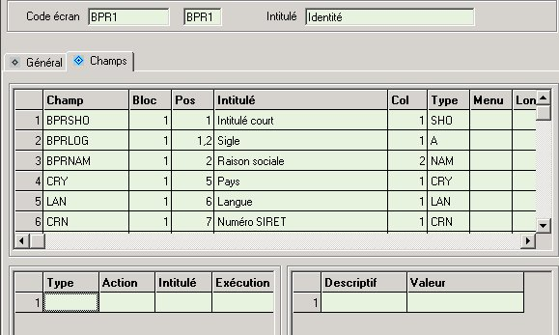
2. Ecrans : Champs
Dictionnaire : champs
Notes:
CHAMP : X_,Y_Z_ xxxxxxxx pour le spécifique
INTITULE : intitulé court, normal, long de la table ou intitulé évalué
COL : nb de colonnes pour le placement des champs dans un bloc
SAISIE : détermine si le champ est saisi, affiché, invisible ou technique
MODE : mode de saisie d ’un champ tableau (fiche, tableau ou les 2)
DIM : dimension d’un champ dans bloc liste ou nombre de lignes dans bloc tableau
OBLIG : saisie obligatoire du champ (oui , non )
TUNNEL : tunnel sur objet lié au type de donnée de ce champ (oui , non )
LIEN : affichage automatique du libellé défini dans la table liée au type de donnée de ce champ.
TABLEAU DES ACTIONS SUR CHAMPS :
par champ
TABLEAU DES PARAMETRES :
pour l ’ensemble des actions d’un champ

Slide 11
3. Objets
Présentation
  Un objet gère les fiches :
    d’une table principale en automatique
    d’autres tables en écrivant des actions
  3 types de gestion + 1 :
    Simple
    Tableau
    Combiné
    Browser
Notes:
Gestion simple :
On met à jour une ligne de la table par l’ensemble des écrans.
Ex : Gestion des clients, articles, commandes, factures
Gestion Tableau :
Toute la table est chargée dans un seul écran.
Une ligne de la table est affichée dans une ligne du tableau.
Pour une mise à jour de la table, la gestion tableau supprime puis recrée toutes les lignes.
Ex : gestion des langues, familles statistiques
Gestion Combiné :
Toutes les lignes de la table identifiée par les n-1 premières parties de la clé primaire sont chargées dans un seul écran.
Une ligne de la table est affichée dans une ligne du tableau.
Pour une mise à jour de la table, la gestion combinée supprime puis recrée ce groupe de lignes.
Ex : gestion des conditions de paiement
Gestion Browser :
paramétrage d ’une liste gauche ( picking) qui sera utilisée par un objet (ex : SO1)

Slide 12
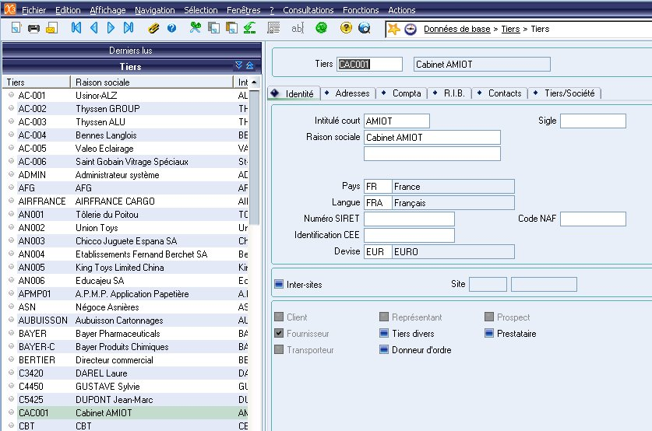
3. Objets : gestion simple
Notes:
Gestion simple :
L’objet se présente sous la forme :
d’un écran composé d’un entête & de 15 onglets maximum
d’une liste de sélection à gauche (« browser »)
La création se fait par : fichier nouveau.
La duplication se fait par : la modification de la clé par une valeur non encore créée dans le fichier
La suppression se fait par : bouton bas d’écran « supprimer »
Transaction de mise à jour :
1 enregistrement

Slide 13
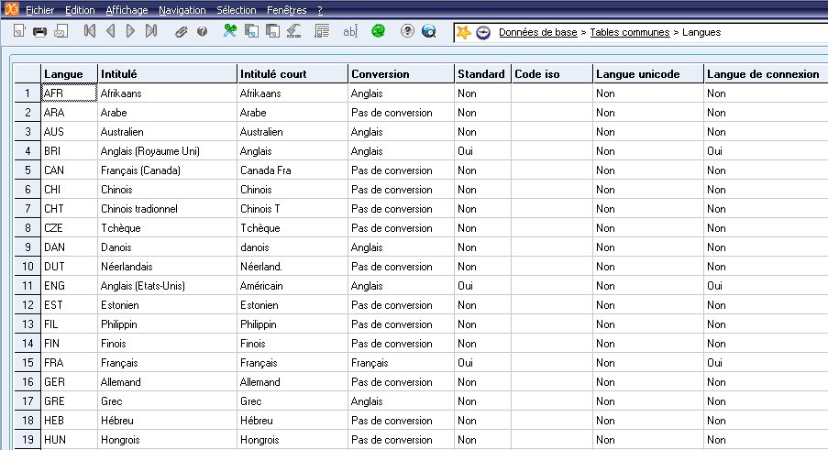
3. Objets : gestion tableaux
Notes:
Gestion tableau :
L’objet se présente sous la forme :
d’un seul écran
pas de liste de sélection à gauche (« browser »)
La création se fait par : insertion ligne.
La suppression se fait par : bouton bas d’écran « supprimer »
Transaction de mise à jour :
tous les enregistrements sont supprimés pour être recréés

Slide 14
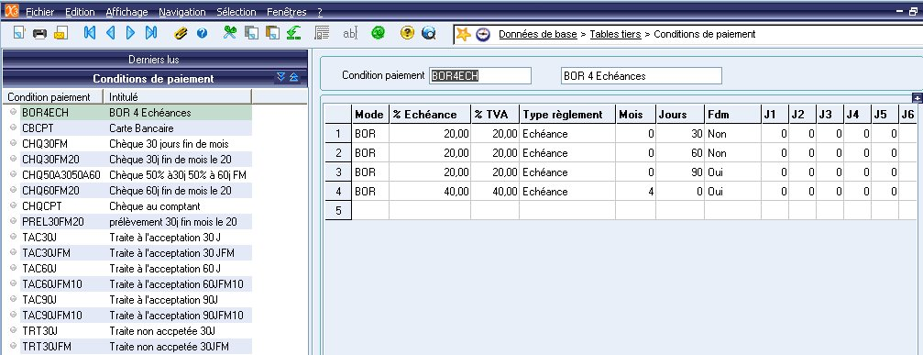
3. Objets : gestion combiné
Notes:
Gestion combiné :
cette gestion est identique à la gestion tableau pour 1 groupe d ’enregistrement.
Le groupe est défini par les n premiers champs de clé -1.
L’objet se présente sous la forme :
d’un écran
liste de sélection à gauche (« browser »)
N-1 premiers arguments identiques
La création et la suppression d’un groupe se fait par : fichier nouveau & bouton bas d’écran « supprimer »
La création et la suppression d’un élément se fait par insertion & suppression ligne
Transaction de mise à jour :
tous les enregistrements concernant les N-1 premiers arguments sont supprimés pour être recréés

Slide 15
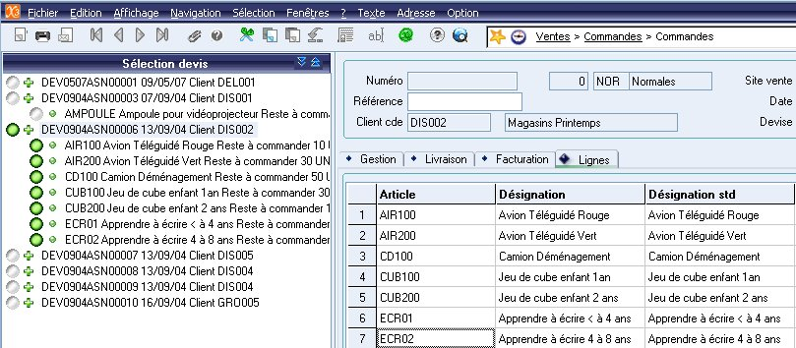
3. Objets : browser
Notes:
Browser :
ex : picking des devis en gestion de commande SO1
C ’est une liste de gauche s ’ajoutant à la liste standard définie dans l ’objet.
Normalisation des browsers :
2 premier caractères de l’objet
1 numéro de 1 à 9

Slide 16
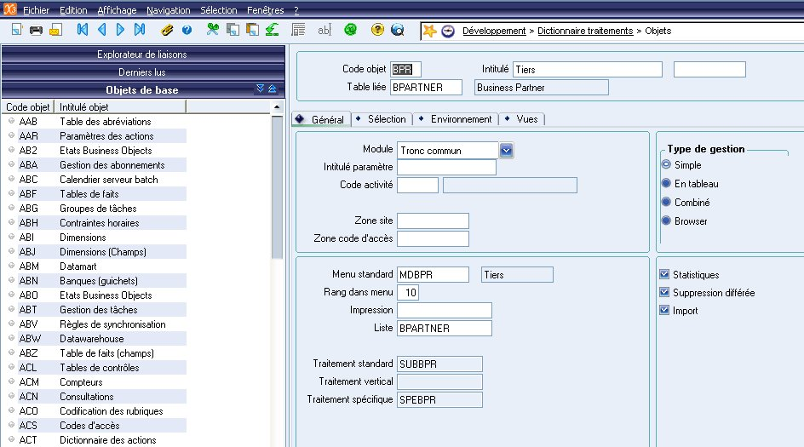
3. Objets : Informations générales
Développement>Dictionnaire traitements>Objets
Notes:
Code objet : Axxx (objet superviseur)
X,Y,Zxxx (objet spécifique)
Table liée : table gérée en automatique par l’objet
Intitulé param. : dans le cas ou l’objet géré est identifié par 1 clé à 2 composantes,
la 1ère composante devient un paramètre pour la gestion objet.
Zone site : identification du champ de la table contenant le site
permet des contrôles automatiques sur les habilitations
Zone code accès : identification du champ de la table contenant le code accès
permet des contrôles automatiques sur les habilitations / code accès
enregistrement modifiable (oui- non), visualisable (oui- non).
Menu standard : menu dans lequel la fonction sera présente pour l’utilisateur ADMIN.
Rang dans menu : rang ou apparaîtra la fonction dans le menu ci-dessus.
Impression & liste : 2 états Crystal report

Slide 17
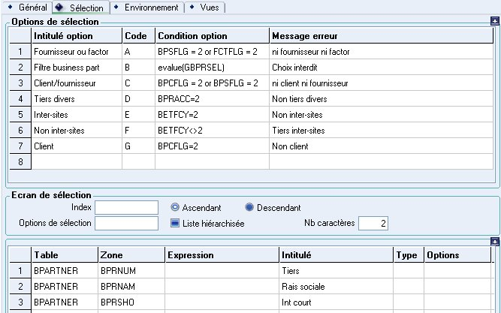
3. Objets : sélection
Notes:
Options de sélection :
Déclaration de filtres utilisables ou non lors de l’appel à cet objet.
Code spécifique : toutes les lettres minuscules.
Ecran de sélection :
1- paramétrage de la liste gauche et des écrans de sélection et sélection avancée
index : si non renseigné 1er index ascendant
option de sélection : application d’options de sélection sur la (f. de sélection) de l ’objet *
liste hiérarchisée : oui / non ( l. gauche)
nb caractères : pris en compte pour le début de recherche (f. de sélection)
champs : correspondant à la clé primaire (l. gauche & f. de sélection)
2- contenu de la liste gauche et des écrans de sélection et sélection avancée
Table/Zone : permet de choisir un champ d’une table référencée dans l’objet
on ne peut pas saisir un champ avec indice. Le système prend le 1er poste.
expression/type/intitulé : permet de construire un élément

Slide 18
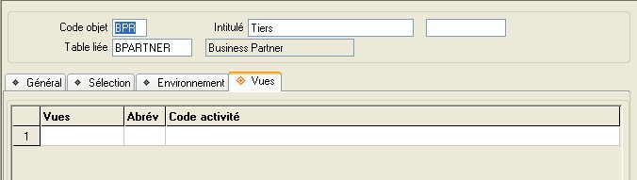
3. Objets
Notes:
Vue :
Il permet de renseigner jusqu’à 10 vues.
Stockage de ces informations dans la table AOBJET
L’ouverture et fermeture des vues sont générées dans le traitement Woobjet
Si l’abréviation n’est pas renseignée, le vue est ouverte sous son abréviation dictionnaire.
Le nom et l’abréviation d’une table ou d’une vue doit être unique sur l’ensemble ( table & vue )

Slide 19
3. Objets
Validation d’un objet
    VALIDATION
Dictionnaire
objet
xxx : code objet
Dictionnaire
fonction
GESxxx
WOxxx
généré
SUBxxx
Étiquette
$ACTION
SUBxxx
Étiquette
$ACTION
SUBxxx
Étiquette
$ACTION
Notes:
Traitement WOxxx :
traitement entièrement généré
Traitement SUBxxx & SPVxxx & SPExxx :
l’aiguillage pour les actions sur objet est généré
les sous-programmes sont à écrire.
xxx étant impérativement le code objet
validation de l’objet :
elle entraîne la validation de toutes les fenêtres s’y rapportant.
Bouton Suppression :
supprime la description dans le dico, le traitement WOxxx, la fonction.
Un objet peut être supprimé si aucune fenêtre ne s’y rattache.

Slide 20
4. Fenêtres
Présentation :
  Contient un ensemble d’onglets
  Contient l’identification des menus et des boutons bas d’écran
  Contient l’ensemble des listes gauches
  En gestion objet, par convention, elle se nomme Oxxx ( xxx=code objet )
Notes:
Fenêtre objet
S ’il y a des transactions de saisie pour un objet, les écrans sont générés ainsi que la fenêtre.
Elle se nomme WOxxxyyy ( xxx = objet & yyy = transaction de saisie)

Slide 21
4. Fenêtres
Présentation :
…
…
TABLE
ECRAN
Entête
ECRAN
Onglet 1
ECRAN
Onglet 15
OBJET
Principal
FENETRE
OBJET
Liste gauche 1
+ menus
+ boutons
OBJET
Liste gauche 9
Notes:
Ordre de création des éléments :
1- Table
2- Ecrans
3- Objet
4- Fenêtre
Ecrans : 10 réservés au standard, 5 pour le spécifique
Fonction : Fonction GESxxx générée automatique en validation de l’objet
Action : action superviseur GOBJET, unique pour l ’ensemble des objets.

Slide 22
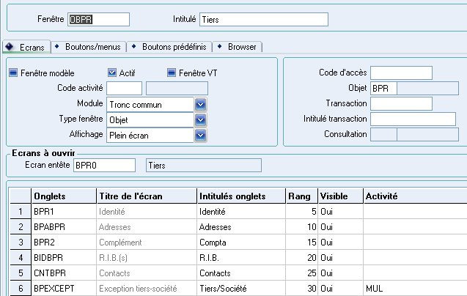
4. Fenêtres : écrans
Développement>Dictionnaire traitements>Fenêtres
Notes:
type fenêtre : objet, consultation, fenêtre critère consultation, divers
Affichage : plein écran, boite dialogue, boite de message
Objet : renseigné, si la fenêtre est de type objet.
Transaction : code de la transaction, pour fenêtres issues des transactions de saisie.
Consultation : à renseigner, si fenêtre de type consultation, ou critère de consultation.
écran entête : obligatoire, si on a plusieurs onglets
onglets :
Rang : permet au spécifique d’ajouter des onglets en fin de liste, mais de l’afficher au rang indiqué.
Visible : si invisible, la classe [M] est présente.
Code activité : si inactif, la classe [M] est absente.

Slide 23
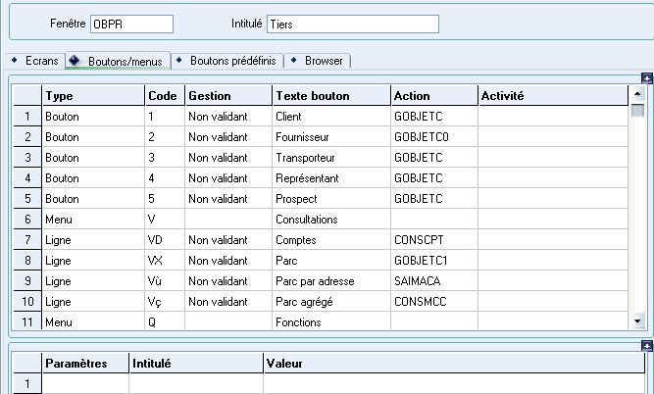
4. Fenêtres : boutons / menus
Notes:
Type :
Bouton, menu, ou ligne menu
Jusqu’à 2 niveaux de menu
Codes boutons et menus :
Bouton & menu ( 2 niveaux de menus possibles )
ligne menu
Les lettres minuscules sont réservés au spécifique.
Pour le standard, il est conseillé d'utiliser les chiffres pour les boutons, les lettres majuscules pour les menus.
gestion :
Validant : contrôles effectués avant exécution du bouton menu.
Non validant : pas de contrôle. Lignes menu sont toutes « non validant ».
Actions :
obligatoire pour le mode Web
action dictionnaire : le traitement exécuté est celui défini dans l’action qui lance dans la fenêtre.
STD ou SPE : à la seule condition que ce bouton n’ouvre pas de fenêtre.
Ces actions n’entraînent pas de traitement.
C’est directement l’action objet qui est exécutée ( ex EXEBOUT pour la gestion objet)
L’action dictionnaire s’exécute avant l’action de l’objet.
boutons + menus + éléments menu : le total ne doit pas dépasser 60.

Slide 24
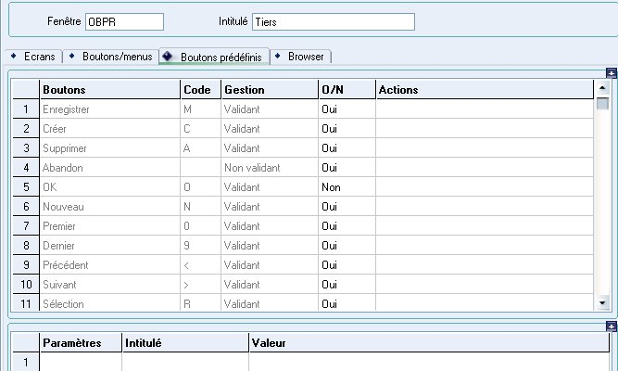
4. Fenêtres : Boutons prédéfinis
Notes:
Flag oui/non :
permet de rendre présent ou pas le bouton en bas d ’écran
Raccourcis créés automatiquement sur les boutons et les menus en fonction des caractères disponibles de leur texte.
Action :
facultatif
action dictionnaire : lorsqu’on veut ouvrir une fenêtre

Slide 25
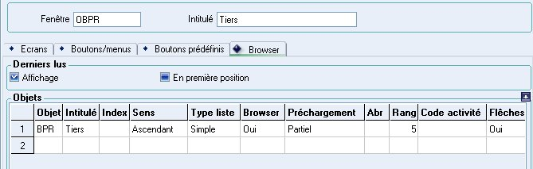
4. Fenêtres : browser
Notes:
derniers lus : présence ou pas, puis placement en 1ère position ou pas
Ensemble des listes de gauches :
pour les objets simples et combinés la liste standard est identifiée par le code objet courant
listes gauche supplémentaires ( objets browser )
au total, 9 browsers possibles ( avec liste standard et derniers lus )
Définition des listes de gauches :
type liste : simple, hiérarchique
picking ex : SDH
récursive ex : BOD
picking simple
browser : chargement de la fiche, par le superviseur, suite au click sur élément de la liste gauche
(pour liste simple ou hiérarchique uniquement)
précharg : nombre d’éléments chargés quand on rentre dans l ’objet (aucun, partiel, tous)
partiel = GNBGAUCHE
Abr : abréviation de la table exploitée par le browser.
Rang : permet au spécifique d’ajouter un browser en fin de liste mais de le placer par son rang.
expression lien : à renseigner pour les listes récursives
permet le chargement de la clé du sous-niveau

Slide 26
4. Fenêtres
Validation des fenêtres
Dictionnaire
fenêtre
xxxxxxx
VALIDATION
WGxxxxxxx
Entièrement généré
Notes:
validation :
Valide l’objet et la fenêtre
Traitement WGxxxxxx :
traitement entièrement généré
(xxxxxx : code fenêtre )
Menu « validation globale :
Valide les écrans, l’objet et la fenêtre

Slide 27
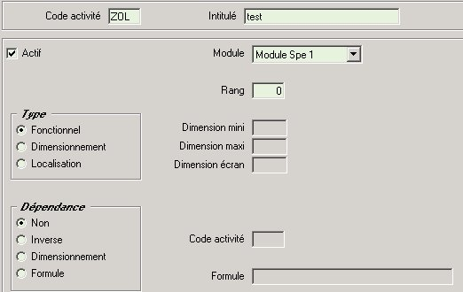
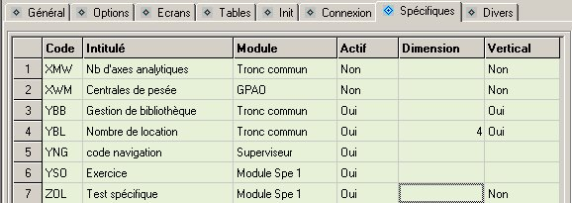
8. Codes activité
        Dossier
Notes:
spécifique :
code activité peut être actif ou inactif
il peut être dimensionné
Permet d’identifier un vertical

